Slide 1
«Подростковые девиации: наркотическая аддикция (зависимость)»
Общие вопросы злоупотребления психоактивными веществами (ПАВ)
Подростки и ПАВ
Факторы, способствующие наркотизации подростков
Понятие, специфика и виды ПАВ
Клинические признаки употребление ПАВ
Первые признаки и типичные показатели зависимости от ПАВ
Последствия употребления ПАВ
Общие вопросы профилактики злоупотребления ПАВ
Программа профилактики ПАВ
Ответственность за хранение и употребление ПАВ
Приложения
Коноваленко Яна Николаевна, педагог-психолог

Slide 2
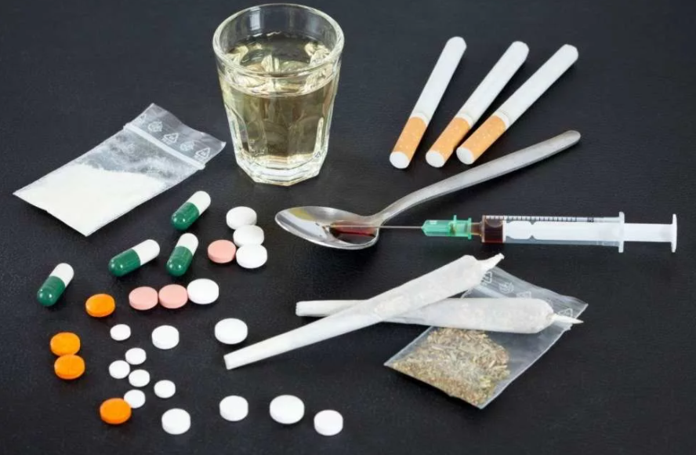
Общие вопросы злоупотребления ПАВ
В современном российском обществе проблема роста количества наркозависимых подростков и молодежи продолжает обостряться. Она напрямую связана с так называемым поведением риска – деструктивным, саморазрушающим поведением.

Slide 3
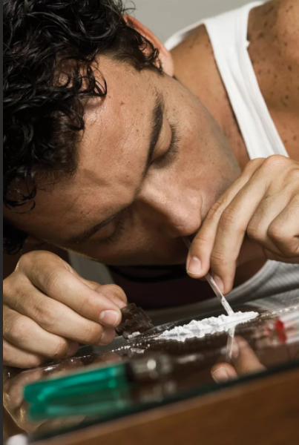
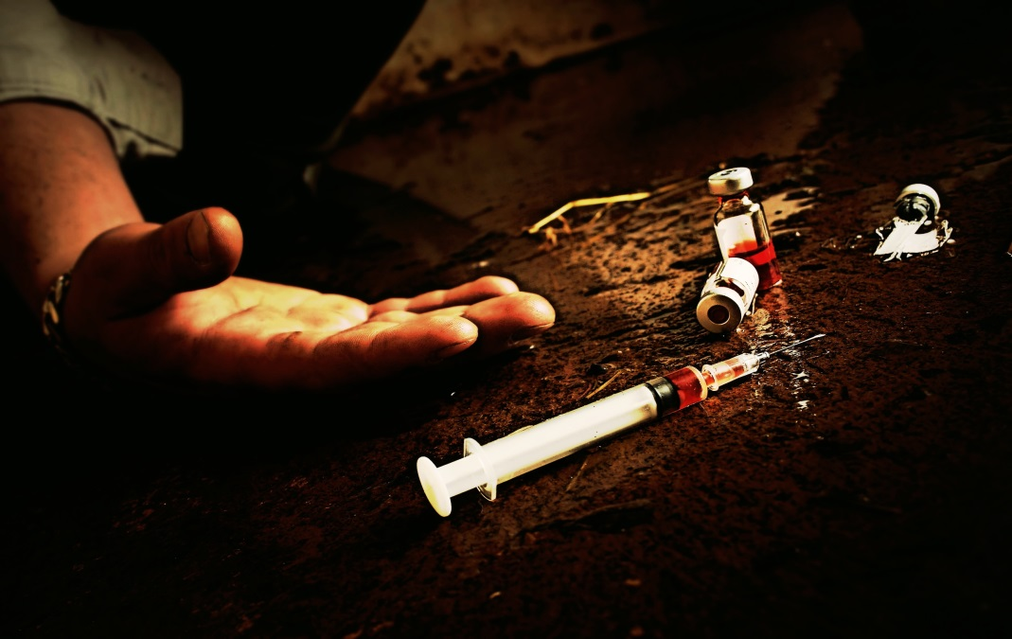
В зависимости
от частоты употребления ПАВ можно выделить
следующие группы молодых людей:
воздерживающиеся от употребления;
случайно употребляющие с целью развлечения (1–2 раза);
экспериментирующие с ПАВ время от времени (например, по выходным);
регулярно употребляющие (без зависимости, но имеющие проблемы,
связанные с употреблением);
зависимые от ПАВ.

Slide 4
По данным отчета
«Проекта по исследованию распространенности
наркотических средств в школах Европы (ESPAD)» в Российской Федерации:
40% школьников выкурили за свою жизнь более 40 сигарет.
16% школьников более трех раз за месяц употребляли крепкие спиртные напитки.
15% школьников отметили, что испытывали состояние алкогольного
опьянения более 20 раз в жизни.
22% школьников отметили, что пробовали хотя бы раз в жизни коноплю.
1% школьников отметили, что пробовали хотя бы раз в жизни амфетамины.
1% школьников отметили, что пробовали хотя бы раз в жизни ЛСД.
3% школьников Экстази.
3% школьников
отметили, что пробовали хотя бы раз в жизни
отметили, что пробовали хотя бы раз в жизни
транквилизаторы или седативные средства.

Slide 5
В эволюции патологических пристрастий выделяют следующие ступени, их же можно рассматривать в качестве степеней тяжести проявлений аддиктивного поведения:
Этап первых проб.
Этап «аддиктивного ритма», на котором учащаются эпизоды аддикции и вырабатывается соответствующая привычка.
Этап явного аддиктивного поведения – аддикция становится единственным вариантом реагирования на жизненные неурядицы, при этом стойко отрицается еѐ наличие, имеется дисгармония между представлением человека о себе и действительностью.
Этап физической зависимости – аддиктивное поведение становится преобладающим, управляет всеми сферами жизни человека, эффект повышения настроения исчезает.
Этап полной физической и психической деградации – из-за постоянного употребления психоактивных веществ или пагубного поведения нарушается работа всех органов и систем, резервы организма истощаются, появляется множество тяжелых заболеваний в сочетании с выраженной зависимостью. На этом этапе аддикт может совершать правонарушения, проявлять насилие.

Slide 6
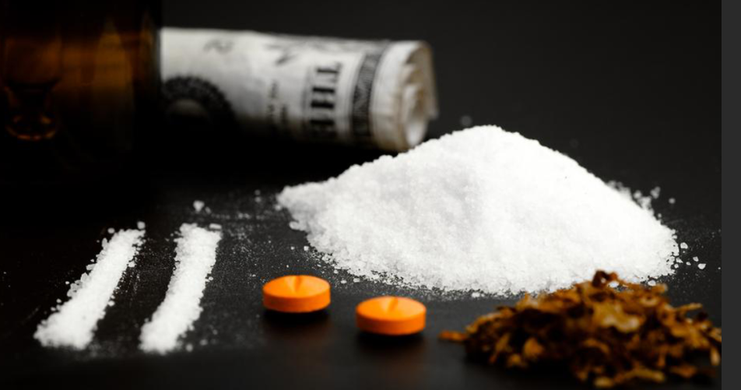
Приобщение к употреблению психоактивных веществ (ПАВ) все больше затрагивает младшие возрастные группы, утяжеляя медико-социальные последствия.
Около 65% детей и подростков с формирующейся зависимостью от ПАВ не учатся и не работают.
Около 40% от всех госпитализированных в детские психиатрические клиники с сопутствующими психическими расстройствами и нарушениями возрастного психического развития составляют несовершеннолетние с асоциальным поведением в сочетании с токсической зависимостью и ранней наркотизацией.

Slide 7
В силу особенностей переходного возраста, подростки наиболее уязвимы
к употреблению ПАВ, в том числе и наркотиков.
По данным Министерства внутренних дел 70 % от всех потребителей наркотиков - подростки и лица молодого возраста.
Социологические исследования, проведенные Государственным научным центром психиатрии и наркологии Минздравмедпрома РФ, показывают, что среди подростков в возрасте от 14 до 18 лет спиртные напитки потребляют 88% мальчиков и 93% девочек. Употребляли наркотические и токсикоманические вещества, хотя бы один раз в жизни 56% мальчиков и 20% девочек. Потребляют наркотики в настоящее время 45% мальчиков и 18% девочек.
Наркологическая ситуация среди подростков такова, что можно говорить о наркоманической эпидемии.

Slide 8
Подростки и ПАВ
Подростничество охватывает примерно возраст с 10 - 11 до 14 - 15 лет, совпадая в целом с обучением детей в средних классах школы. Психологические особенности подросткового возраста, по мнению различных авторов, рассматриваются, как кризисные, и связаны с перестройкой в трех основных сферах: физиологической, психологической и социальной.
На физиологическом уровне происходят существенные гормональные изменения. Врачи говорят, что человек при этом переживает так называемый пубертатный криз. Он определяется тем, что в этом возрасте происходит гормональная перестройка, половое созревание. Происходит мощный выброс половых гормонов в кровь, и организм испытывает массированный гормональный удар. При этом дают о себе знать все запущенные травмы, проявляются скрытно, латентно протекающие болезни. И не только те травмы, которые подросток получил, и болезни, которыми он болел в течение жизни, но органические поражения пренатального (внутриутробного) периода.

Slide 9
На социальном уровне подросток занимает промежуточное положение между ребенком и взрослым. Именно в этот период формируются нравственные ценности, жизненные перспективы, происходит осознание самого себя, своих возможностей, способностей, интересов, стремление ощутить себя и стать взрослым, тяга к общению со сверстниками, оформляются общие взгляды на жизнь, на отношения между людьми, на свое будущее, иными словами - формируются личностные смыслы жизни.

Slide 10
На психологическом уровне подростковый возраст характеризуется формированием самосознания. В психическом развитии ребенка определяющим является не только характер его ведущей деятельности, но и характер взаимоотношений с окружающими его людьми. Поэтому общение подростков со сверстниками и взрослыми необходимо считать важнейшим условием их личностного развития. Неудачи в общении ведут к внутреннему дискомфорту, компенсировать который не могут никакие объективные высокие показатели в других сферах их жизни и деятельности. Общение субъективно воспринимается подростками как нечто личностно очень важное. Однако, как показывает анализ современного педагогического процесса, потребность подростков в благоприятном доверительном общении с родителями, с педагогами и сверстниками в школе очень часто не получает своего удовлетворения. Это ведет к формированию повышенной тревожности, развитию чувства неуверенности в себе, связанного с неадекватной и неустойчивой самооценкой, со сложностями в личностном развитии, мешает ориентации в жизненных ситуациях.

Slide 11
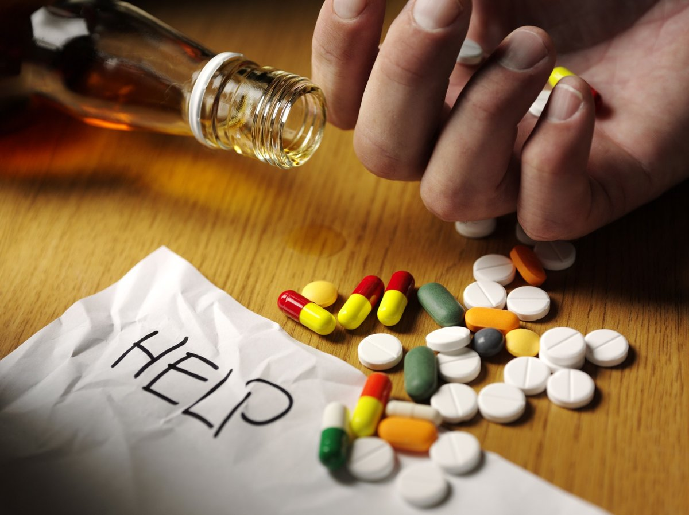
Находясь в состоянии социальной дезадаптации, не находя понимания и испытывая дефицит общения в семье, имея трудности в самоутверждении среди сверстников в школе, подросток ищет компании, где он может утвердиться, и, к сожалению, часто выбирает компании с отклоняющимся от принятых норм поведением. Психологи выделяют такой ведущий мотив поведения подростка: "Чем бы ни выделиться, лишь бы выделиться", "запечатлеться в другом мире", что может провоцировать любой вид девиантного поведения, в том числе и прием ПАВ.

Slide 12
Причины, по которым подростки прибегают к наркотикам:
проблемы в семье, недопонимание. Речь идет об отсутствии диалога родителей и детей, о непонимании людей разного поколения, о неблагополучных семьях (когда родители злоупотребляют спиртными напитками либо наркотиками);
это модно и интересно. Подростки могут пристраститься к наркотикам
по той причине, что это модно в их компании (ведь все употребляют наркотики те или иные в том или ином виде), да кроме того подростками движет и интерес к ним (а какое же ощущение возникнет после принятия наркотиков?);
влияние и давление со стороны друзей. Речь идет о том, что,
подростки, попадая в плохое окружение, могут подвергаться давлению со стороны, друзья и знакомые могут насильно предлагать попробовать то или иное наркотическое средство либо вынудить подростка это сделать, путем подтрунивания;
депрессия, отсутствие всяких целей в жизни. Подростки могут
начать употреблять наркотики из-за подавленного состояния, несчастной любви, отчаяния.

Slide 13
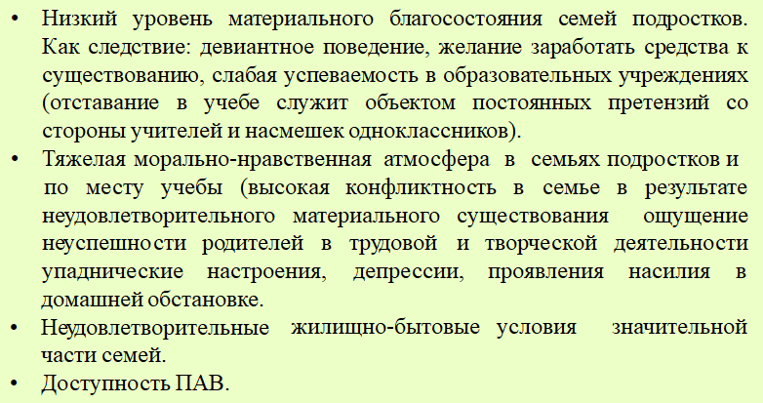
Факторы, способствующие наркотизации подростков
Объективные (формирующиеся помимо воли и сознания, связанные с условиями жизни):

Slide 14
Факторы, способствующие наркотизации подростков
Субъективные (индивидуальные дефекты личности подростка):
Неудачи семейного и педагогического воспитания:
отсутствие четких установок в отношении поведения ребенка и в
отношении родительских и педагогических ожиданий;
невозможность контроля ребенка;
чрезмерно строгие, грубые, жестокие или беспричинные наказания.

Slide 15
Факторы, способствующие наркотизации подростков
Биологические или социально обусловленные факторы.
Отставание в прохождении различных жизненных этапов: нарушения в овладении знаниями, способами действия; запаздывание в формировании различных сторон личности и способов общения, несоответствие ожиданиям родителей эмоциональный дискомфорт:
формирование выраженной защитной позиции и эгоцентрических
тенденций появление выраженных реакций протеста;
отрицание ценностей принятых в обществе;
формирование неустойчивой неадекватной самооценки;
нарушение эмоционально-волевых форм реагирования, нарушения
дисциплины;
закрепление черт, способствующих затруднению
социальной адаптации (поиск способов самоутверждения, не одобряемых
обществом, получение положительных эмоциональных переживаний).

Slide 16
Нарушения в структуре волевого действия (нарушение функций
планирования и целеполагания):
отсутствие взвешенности «за» и «против» в выборе альтернатив, бездумность в принятии решений;
неспособность пребывать длительное время в состоянии волевого напряжения, импульсивность, обусловленная сиюминутным желанием;
недостаточность проявления волевых усилий при затруднениях,
отсутствие привычки повседневного преодоления трудностей;
преобладание примитивных тенденций как побудителя деятельности.

Slide 17
Дефицит положительных эмоциональных переживаний, связанных с деятельностью и как альтернатива - получение положительных эмоций при помощи ПАВ.
Выбор круга общения с преобладанием личностей, склонных к противоправным действиям (незаконный оборот наркотиков).

Slide 18
Основная причина формирования наркозависимости в подростковом возрасте – нерешенные возрастные задачи развития:
низкий уровень самопринятия,
несформированная полоролевая идентичность,
эмоциональная зависимость от родителей,
несформированность временной перспективы
ориентаций.
и ценностных
Комплекс неполноценности → снижение инициативности и самостоятельности → нарушения в сфере социальной направленности личности → снижение уровня социально- психологической адаптации (нарушения семейных и дружеских связей, частичной или полной утраты способности учиться, вплоть до полного отказа от учебной деятельности) → девиантное поведение.

Slide 19
Понятие, специфика и виды химических аддикций
Зависимость (синдром зависимости) – (применительно к наркотикам) – потребность в повторяющихся приемах наркотика и других веществ, для того чтобы получить приятные или избавиться от неприятных ощущений.
Наркотик – это вещество, которое влияет на то, как человек думает, чувствует и/или ведет.
Психоактивное вещество – любое вещество, которое при введении в организм человека может изменять его восприятие окружающего, настроение, способность к познанию, поведение и двигательные функции. В повседневной жизни ПАВ обычно именуют наркотиками.
Однако к ПАВ относятся не только наркотики, но и алкоголь, табак (никотин), кофеин, летучие растворители и лекарственные психотропные средства и др. ПАВ делятся на легальные и нелегальные.

Slide 20
Психоактивные вещества, влияющие на высшие психические функции, и часто используемые в медицине для лечения психических заболеваний, называются психотропными.
Психоактивные вещества, вызывающие привыкание и/или запрещѐнные
законодательством, считаются наркотиками.
Нейротро́пные сре́дства – обширная группа лекарственных средств, оказывающие действие на нервную систему – центральную и периферическую. Могут угнетать или стимулировать передачу нервного
возбуждения в понижать или
различных отделах (центральной) нервной системы, повышать чувствительность нервных окончаний в
периферических нервах.

Slide 21
По происхождению психоактивные вещества и наркотики делятся на: растительные, полусинтетические (синтезируемые на основе растительного сырья), синтетические.
Не все психоактивные вещества являются наркотиками, но все наркотики являются психоактивными веществами.
Разделение психоактивных веществ может также проводиться как по их химическому строению, так и по действию, которое они оказывают на поведение человека, и которое можно субъективно ощутить.
Чем меньшее количество вещества необходимо принять для того, чтобы полностью ощутить его действие, тем более сильным, более психоактивным оно является. Для ЛСД, например, каноническая доза равна 100 микрограммов, в то время как для этанола доза измеряется десятками граммов.

Slide 22
В зависимости от особенностей метаболизма индивида вещество может на него почти не действовать или действовать гораздо сильнее (гиперчувствительность).
Также принято измерять дозу в граммах вещества на килограмм веса.
Деление по силе зависимости неоднозначно.
Лидерами по данному показателю среди веществ считаются героин, кокаин.
Из классов веществ выделяют - опиаты и стимуляторы, как вызывающие сильную зависимость, хотя реакции конкретных людей на различные препараты могут быть очень индивидуальны.
Под «лѐгкими наркотиками» обычно подразумевают марихуану.

Slide 23
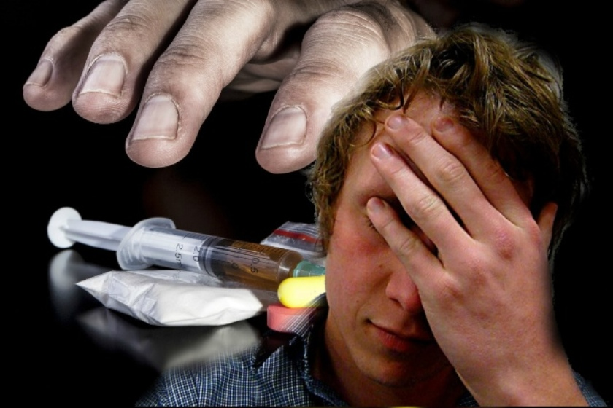
В организм психоактивные вещества могут попадать самыми разными
путями.
Распространѐнные способы
- перорально, через пищеварительную
– внутримышечно или внутривенно,
систему, инъекционно
интраназально через слизистые, в том числе: через носоглотку путѐм вдыхания измельчѐнного вещества; через лѐгкие, путѐм курения или вдыхания паров.

Slide 24
Чем выше толерантность употребляющего к веществу, тем большие дозы ему необходимы для получения ожидаемого эффекта. Обычно толерантность вырабатывается при приѐме вещества и со временем уходит на спад. Быстро толерантность формируется у кофеина и опиатов. Чем чаще и больше вещества употребляется – тем быстрее растѐт толерантность.
Обычно формирование зависимости связывают со злоупотреблением ПАВ, его систематическим применением. Хотя действие веществ на человека очень индивидуально, можно сказать, что наиболее быстро из распространѐнных веществ зависимость формируется при приѐме героина и «винта» (кустарно приготовленного стимулятора первитина и его производных), также можно выделить психостимуляторы кокаин и амфетамин.

Slide 25
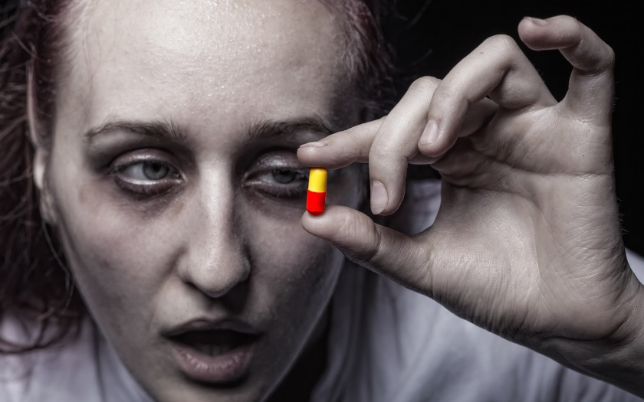
Физиологическая зависимость формируется, когда организм привыкает к регулярному экзогенному поступлению участвующих в метаболизме веществ и снижает их эндогенную выработку, таким образом, при прекращении поступления вещества в организм в нѐм возникает обусловленная физиологическими процессами потребность в этом веществе.
Психологическая зависимость связывается в основном с приятными ощущениями от веществ, стимулирующими человека к повторению опыта их употребления. Под действием опиатов человек может не чувствовать боли и тревог, одним из вариантов действия стимуляторов является повышение самооценки и энергичности.

Slide 26
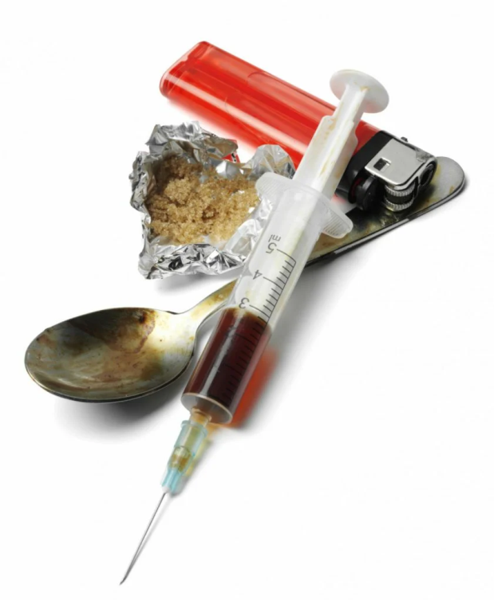
Клинические признаки употребления ПАВ
Опиатная группа наркотиков - характерно:
сужение зрачков до
точечных, которые не расширяются даже в темноте, либо незначительно реагируют на световые раздражители. Выраженная бледность кожи, наличие следов инъекций, ожогов, ссадин по ходу локализации вен.
Выраженная сонливость, вялость, расслабленность. Характерны
расширения
движения почесывания (за счѐт выброса гистамина и
сосудов – зуд кожи). Отмечаются артериальная гипотония, брадикардия,
гипотермия, угнетение дыхания, сниженние болевой чувствительности.

Slide 27
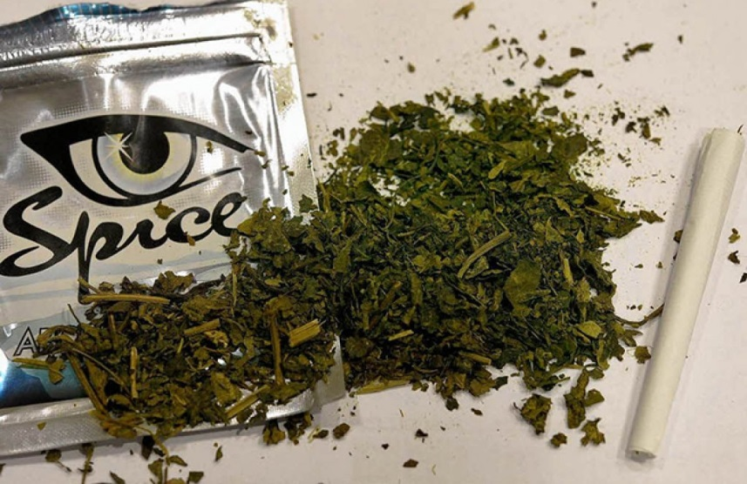
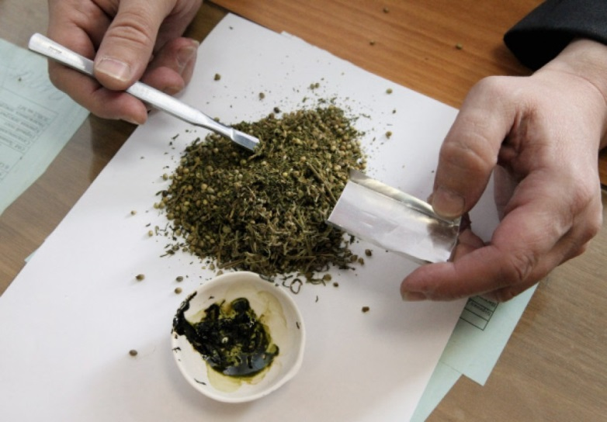
Марихуана + курительные смеси – характерно: зрачки расширены, А/Д повышено, пульс учащен. Тонус мышц снижен, мочевыделение затруднено или усиленно. Нарушение речевой способности (дизартрия), кожной чувствительности (парестезии). Наблюдается нарушение координации движений, тремор пальцев рук, иногда дрожание всего тела. Нарушается чувство реальности происходящего, нарушается восприятие длительности времени и пространства. Появляются чувство довольства, эйфория, смех. Обращает внимание дурашливое поведение и смешливость. Неудержимый смех без повода при групповом употреблении наркотика.

Slide 28
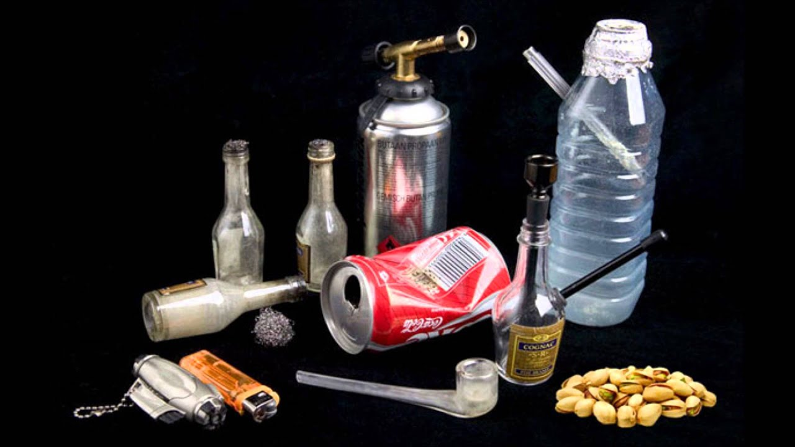
Летучие ингалянты - характерно: нарушение речи, замедление реакций, сонливость, потеря болевой чувствительности, галлюцинации, бред, потеря способности к ориентации, мышечная слабость, чувствительность к свету. Ощущения – эйфории, легкости, невесомости, полное невосприятие окружающего мира.

Slide 29
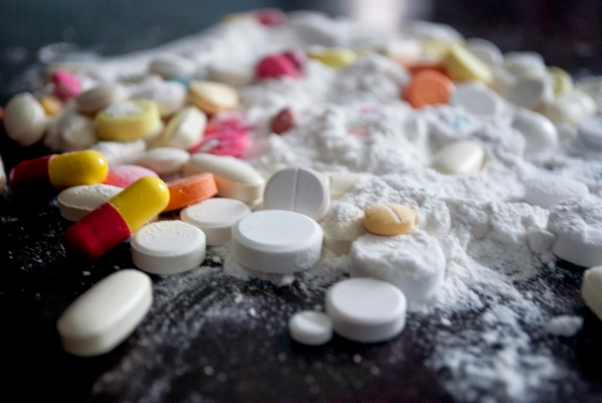
Психостимуляторы. Соматическими признаками опьянения являются: выраженная тахикардия, бледность лица, сухость во рту (постоянно облизывают губы). Глаза блестят, расширенные зрачки и не суживаются даже на ярком свете, мелкий тремор пальцев рук, повышенная потливость, влажность кожных покровов. Лицо краснеет. Появляется ощущение ползания мурашек, ощущение, что «волосы встают дыбом на голове». Приподнятое настроение и повышенная активность вплоть до суетливости. Сон отсутствует. Возможны некоординированные резкие движения, и судорожные подергивания мышц. Раздраженность и агрессивность. Наркотический эффект развивается сразу или через 15-20 мин после введения и длится 6-8 часов.

Slide 30
Первые настораживающие признаки и типичные показатели
зависимости от наркотиков:
Опьянение без запаха спиртного;
Незнакомый странный запах от волос, кожи, выдыхаемого воздуха,
одежды;
Нарушение сна: много спит или перестает спать;
Периодически много ест или совсем теряет аппетит;
Частые смены настроения, чрезмерная эмоциональность, которая
может сменяться «уходом в себя», депрессией;
У ребенка постоянный насморк, он шмыгает носом и трет нос;
Замкнутость в отношениях с родителями, незаинтересованность происходящими событиями в семье;
Проведение свободного времени в компаниях асоциального типа;
Частые «зашифрованные» телефонные разговоры с незнакомыми людьми;
Резкое снижение успеваемости, увеличение количества прогулов занятий;
Потеря интереса к обычным развлечениям, привычному времяпрепровождению, спорту, любимым занятиям;

Slide 31
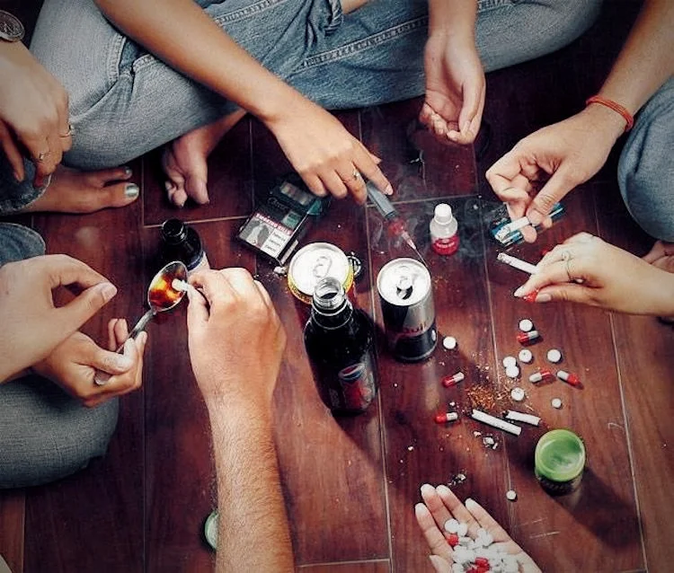
Потеря старых друзей, не желание находить новых;
Постоянно просит денег, не говорит на что;
Долгое отсутствие дома, при этом из дома пропадают вещи;
Изменилась речь, появились незнакомые слова;
Избегает раздеваться даже на пляже, постоянно ходит в одежде с длинными рукавами, даже в летнее время;
Стремление все закрыть на ключ: комнату, ящики стола, шкатулки и
пр.

Slide 32
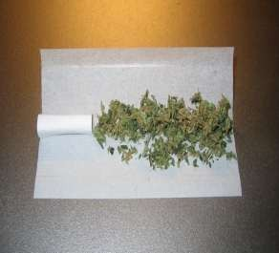
Папиросы;
Кусочки фольги;
Закопченные ложки;
Шприцы;
Иглы от шприцов;
Резинки для внутривенных инъекций;
Пузырьки с таблетками;
Ампулы с лекарствами;
Пустые упаковки из-под лекарств;
Простыеампулы;
Кусочки ваты с высохшим лекарством;
Бритвенные лезвия со следами белого порошка или бурой грязи;
Пузырьки с марганцовкой;
Бутылки с уксусом, ацетоном, пятновыводителем, другими
химикатами.

Slide 33
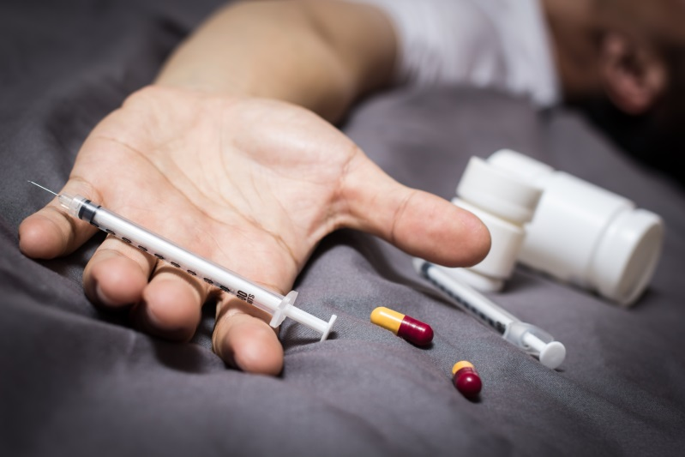
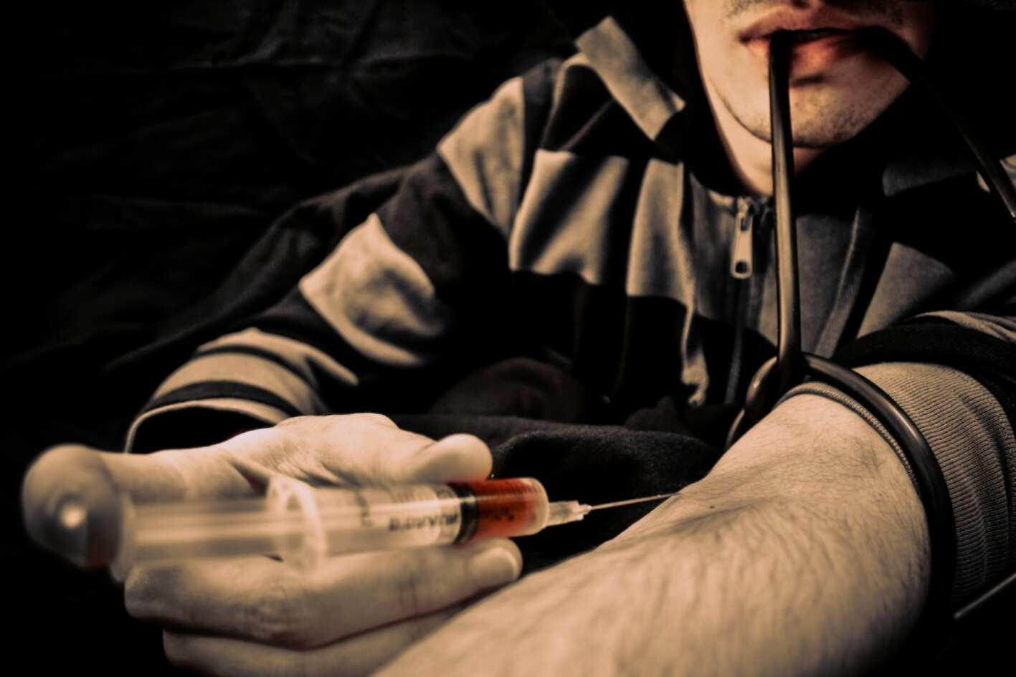
Следы инъекций по ходу вен;
Периодическая смена цвета глаз;
Слишком узкие или слишком широкие зрачки;
Неестественный блеск глаз;
Невнятная, растянутая речь, неуклюжие движения при отсутствии запаха алкоголя;
Рецепты на наркотические вещества;
Пакетики со странным содержимым: порошком, сушеными грибами, иностранными однотипными марками;
Используемое химическое оборудование, без проявления интереса к
химии, групповые химические эксперименты.

Slide 34
Последствия употребления ПАВ
Внешние проявления | Причины
Ухудшение успеваемости, быстрая истощаемость с отказными реакциями, неспособность обобщать и выделять главное | Снижение всех видов памяти, концентрации внимания, интеллектуальной продуктивности, умственной работоспособности
«Застревание» на мелочах и неудачных примерах, плохая сообразительность и бестолковость, поверхностность суждений и легкомысленность, «Плоский» юмор | Нарушения логического мышления

Slide 35
Безответственность, снижение способности к систематическому труду, прогулы | Нарушения волевой сферы
Колебания настроения, повышенная возбудимость, несдержанность, беспокойство, тревога, страх, безучастность, подавленность, ипохондрия, суицидальные тенденции | Эмоциональные нарушения
http://sibou.ru/, sib-ou@mail.ru, 8(3852) 57-20-64, +7(929) 397-20-64

Slide 36
Сужение, резкое изменение круга интересов, пренебрежение к нормам поведения и
государственным законам, циничность, сквернословие,
жаргон, «наркоманский» сленг,
установка на нетрудовое добывание денег (воровство, выпрашивание), лживость, лицемерие, изворотливость, снижение критики к своему поведению, снижение
мотивации к полезной
деятельности и отказу от употребления ПАВ
Изменения в ценностно-
мотивационной сфере

Slide 37
Неадекватность самооценки, истеричность (демонстративность), обвинение в своих неудачах окружающих, склонность к праздному образу жизни, хамство (нарушение дистанции) | Личностная незрелость (инфантилизм)
Уходы из дома в вечернее и ночное время, исчезновение на несколько дней, избегание общения с членами семьи, неуважение к старшим, конфликты «Частная территория» | Поведенческие реакции (оппозиции, эмансипации, отказа, имитации, группировки, компенсации, гиперкомпенсации)

Slide 38
Неврологические нарушения
Замедленная или несвязанная речь, бледность, снижение веса тела, изменения аппетита, бессонница, плохое засыпание, позднее утреннее просыпание, упадок сил,
чувство утраты энергии, нарушение координации движений, изменение размера зрачков (опьянение,
абстиненция)

Slide 39
Основными диагностическими указаниями, определяющими формирование зависимости, согласно МКБ-10, являются:
Сильное желание принять вещество, чувство труднопреодолимой тяги к приему вещества;
Снижение способности контролировать прием вещества — начало приема, окончание приема, дозу, что в итоге приводит к употреблению
вещества в большем количестве, чем планировалось. Субъективно эти состояния сопровождаются желанием сократить прием и начать контролировать применение вещества, что приводит к многочисленным безуспешным попыткам отказа от приема вещества;
Состояние отмены (абстинентный синдром), возникающее при
прекращении регулярного приема или снижении дозы. Для каждого вещества выделяют свой комплекс симптомов, составляющих синдром отмены, субъективно абстиненция может переноситься с различной тяжестью. Для облегчения или предупреждения состояния отмены используется вещество, от которого сформирована зависимость;

Slide 40
Повышение толерантности к эффектам вещества, повышение дозы принимаемого вещества, необходимое для достижения желаемого эффекта. Если же доза не повышается, то эффект от ее приема со временем снижается;
Вовлеченность в прием, отказ ради приема вещества от других способов достижения комфорта и получения удовольствия. Значительная часть времени тратится на приобретение вещества, его прием, преодоление последствий приема, восстановление от эффекта приема, в связи с чем сокращается время, отводимое на иные виды деятельности;
Продолжение приема вещества вопреки очевидным негативным последствиям, включая вред для здоровья, социальное снижение, материальные трудности, проблемы в семье и т.д.

Slide 41
Общие вопросы профилактики злоупотребления ПАВ
Вся детско-подростковая среда с учетом, конечно, возрастной специфики является объектом ранней антинаркотической профилактики. С одной стороны, несовершеннолетние выступают как большая социальная группа, на которую направлены основные усилия ранней профилактики, с другой стороны, они должны сами, начиная с определенного возрастного периода, выступать субъектами профилактической работы.
Особое внимание уделяется обеспечению эффективного межведомственного взаимодействия в решении проблем профилактики наркомании и борьбы с незаконным оборотом наркотиков в образовательной среде, в частности, в вопросах выявления и учета обучающихся, злоупотребляющих психоактивными веществами, пресечения распространения наркотиков и иных одурманивающих веществ в образовательных учреждениях; восстановления системы медицинского обслуживания в образовательных учреждениях, в том числе – системы проведения ежегодных медицинских профилактических осмотров обучающихся; обеспечения защиты граждан, в первую очередь, несовершеннолетних, от информации, наносящей вред их здоровью, нравственному и духовному развитию

Slide 42
Профилактика (prophylaktikos — предохранительный) — термин, означающий комплекс различного рода мероприятий, направленных на предупреждение какого-либо явления и/или устранение факторов риска.
В международной практике можно выделить следующие основные
модели профилактики злоупотребления ПАВ:
Медицинская модель ориентирована преимущественно на медико- социальные последствия наркомании и предусматривает в основном информирование учащихся о негативных последствиях приема наркотических и иных психоактивных средств на физическое и психическое здоровье.
Образовательная модель направлена на обеспечение детей и молодежи полной информацией о проблеме наркомании и обеспечение свободы выбора при максимальной информированности.
Психосоциальная модель своей главной целью утверждает необходимость развития определенных психологических навыков в противостоянии групповому давлению, в решении конфликтной ситуации, в умении сделать правильный выбор в ситуации предложения наркотиков

Slide 43
Первичная
предупредить
(предупредительная) профилактика имеет
целью
начало употребления ПАВ молодыми людьми,
воздерживающимися от употребления, а так же прекратить случайное и экспериментальное употребления. Она является преимущественно социальной, наиболее массовой и ориентирована на общую популяцию детей, подростков, молодежи. Усилия первичной профилактики направлены на сохранение либо укрепление здоровья.
Вторичная (селективная) профилактика избирательна, она
ориентирована на
лиц, имеющих регулярный опыт
без зависимости, но при этом с высокой
проблемного
употребления ПАВ
вероятностью возникновения заболевания.
Третичная (модификационная) профилактика является преимущественно медицинской, индивидуальной и ориентирована на лиц со сформированной зависимостью от ПАВ. Такая профилактика направлена на предупреждение дальнейшего развития заболевания, уменьшение вредных последствий и на предупреждение рецидива.

Slide 44
Для эффективной профилактики аддиктивного поведения крайне важно раннее еѐ начало. Поэтому значительное внимание уделяется первичной профилактике – предупреждению возникновения зависимого поведения.
Она включает следующие этапы:
Диагностический – выявление детей, личностные особенности которых свидетельствуют о возможности аддиктивного поведения с помощью наблюдения и психологических методик. Для уточнения состава группы риска возможен сбор информации о моделях поведения детей, составе семьи, интересах ребѐнка у педагогов. Наблюдение за ребѐнком поможет выявить в их речи негативные высказывания о себе, обвинения окружающих, отсутствие личного мнения и интересов.
Информационный – распространение среди детей информации о вредных привычках, сексуальном поведении, методиках борьбы со стрессом, технологиях общения.
Коррекционный – направлен на исправление негативных привычек и
взглядов, формирование конструктивного подхода к жизненным трудностям, прививание навыка работы над собой, эффективного общения.

Slide 45
Вторичная профилактика аддиктивного поведения направлена на
выявление и лечение людей с ранними стадиями аддикции, а третичная
– на социализацию излеченных от зависимостей личностей.

Slide 46
Объектом профилактической работы должны являться дети всех
возрастов, начиная с младшего школьного возраста.
Родители, педагоги, медицинские работники и должны стать наиболее активными субъектами
общественность профилактики
отклоняющегося поведения и употребления ПАВ подростками.
Многие родители, даже ответственно относящиеся к выполнению своих родительских обязанностей, не обладают достаточными знаниями о
критериях здоровья,
о причинах, признаках и последствиях
о способах своевременного выявления и
употребления ПАВ,
предупреждения различных форм отклоняющегося поведения. С другой стороны, в образовательных учреждениях отмечается дефицит педагогических и медицинских кадров, способных квалифицированно организовать работу по профилактике употребления ПАВ среди обучающихся, а также их родителей.

Slide 47
Программа профилактики ПАВ
Целью первичной профилактики является создание системы информационно - пропагандической работы с родителями и подростками по формированию необходимых жизненных навыков и здорового образа жизни.
Задачи первичной профилактики употребления ПАВ:
1. Развитие социальной и личностной компетентности:
способствовать осознанию и усвоению учащимися основных человеческих ценностей;
формировать у подростков психосоциальные и психогигиенические навыки принятия решений, критического мышления;
повысить самооценку;
сформировать установку «ведение здорового образа жизни».
2. Выработка навыков самозащиты:
формирование навыков сопротивления негативному влиянию сверстников, рекламы, поступающей через каналы СМИ;
информирование о психоэмоциональных, физиологических,
соматических и социальных последствиях потребления ПАВ.

Slide 48
3. Предупреждение
возникновения проблем общения и
взаимоотношений:
обучить учащихся методам решения жизненных проблем и конфликтных ситуаций, навыкам эффективного общения, преодоления стресса и снятия напряжения без применения ПАВ;
сформировать навыки регуляции эмоций.
Основные направления работы
Информирование и просвещение учеников, их родителей и других
значимых лиц.
Освоение знаний по проблеме профилактики ПАВ, интерактивных форм работы с участниками программы.
Проведение творческих мероприятий по профилактики ПАВ.
Формирование актива среди учеников, педагогов и родителей по
пропаганде здорового образа жизни.

Slide 49
Первичная профилактическая работа состоит из двух блоков:
Информационно-просветительский блок проводится в образовательном учреждении и включает в себя работу с подростками и их родителями или другими значимыми лицами. Работа проводится в рамках учебной деятельности, при условии внесения изменения
содержания изучаемых предметов: окружающего мира, литературы, физкультуры, истории,
ОБЖ, химии, биологии,
классных часов, на
родительских собраниях,
а так же в рамках специальных
образовательных программ. Возможно, в рамках развития социального
партнерства привлечение медицинских работников,
работников
правоохранительных органов и других заинтересованных
лиц.
Распространение информационно-демонстрационного
материала
пропагандистского характера.

Slide 50
Практический блок включает в себя несколько этапов:
Диагностический проведение мониторинга в школе. Основные методы работы на данном этапе: тестирование, анкетирование, интервью. Цель данного этапа – информационный контроль над динамикой процесса профилактики, а также выявление детей группы риска.
Анкета для раннего выявления родителями зависимости у подростков
Опросник выявления предрасположенности к зависимому поведению (В.Ю. Завьялов)
Тест-опросник «Склонность к зависимости от употребления
психоактивных веществ»
Методика диагностики склонности к различным видам зависимости (Лозовая Г.В.) и др.

Slide 51
Практический блок, в котором поощряется любое творческое
самовыражение детей, подростков, педагогов и родителей:
тренинги, практические семинары;
родительские собрания и конференции;
диспуты и дискуссии;
деловые и ролевые игры;
спортивные соревнования и праздники здоровья;
выпуск информационных листков и газет о здоровом образе жизни, плакатов, мини – книжек, открыток, создание лучшего рекламного ролика, сатирического журнала;
проведение конференций и круглых столов, посвященных проблеме здорового
образа жизни;
создание научно-исследовательских и социальных проектов;
выставки творческого самовыражения: стихи, сочинения, рисунки, поделки;
индивидуальные консультации среди детей и подростков, педагогов и родителей.

Slide 52
Программа представляет собой синтез пяти современных подходов к
профилактике употребления ПАВ:
Подход, основанный на эмоциональном обучении. Повышение самооценки, развитие навыков принятия решений, формирование способностей справляться со стрессом.
Подход, основанный на формирование навыков личностного
поведения и межличностного общения.
Подход, основанный на роли социальных факторов. Формирование навыков устойчивости к социальному давлению, негативному воздействию средств массовой информации.
Подход, основанный на альтернативной наркотикам деятельности. Развитие целесообразной позитивной активности.
Подход, основанный на распространении информации о факторах влияния ПАВ на организм, поведение молодого человека.

Slide 53
Содержание программы:
Раздел 1. Формирование ценностных ориентаций у подростков.
Цель: формирование личностных ресурсов у детей и подростков социально-нормативного жизненного стиля с доминированием ценностей здорового образа жизни, действенной установки на отказ от приема употребления психоактивных веществ (ПАВ).
Тема 1. Общение. Внутренние ресурсы личности.
Понятия общения. Виды и стили общения. Формирование личностных установок учащихся. Конструктивное общение.
Практическая работа: Ролевые игры, направленные на отработку конструктивных приемов в ситуациях манипуляции, коммуникативной агрессии.
Тема 2. Оказание помощи подросткам в преодолении деструктивного поведения, в овладении умениями конструктивного сопротивления в употреблении ПАВ.
Саморазрушающее поведение подростков. Методы и приемы оказания
помощи подросткам в преодолении аддиктивного поведения.

Slide 54
Практическая работа: Ролевые игры, направленные на приобретение навыков сдерживания вовлечения подростков в прием наркотических средств за счет выстраивания конструктивных отношений со сверстниками. Групповое обсуждение и выработка рекомендаций по предупреждению употребления ПАВ подростками, обучению навыкам конструктивного сопротивления вовлечению в употребление ПАВ.
Раздел 2. Оказание психологической поддержки подростку с учетом его индивидуальности.
Цель: развитие у подростков представлений о позитивном поведении при решении проблемных ситуаций.
Тема 1. Психологическая поддержка как фактор первичной
профилактики употребления ПАВ.
Психологическая поддержка. Принципы и способы оказания поддержки; сосредоточение на достоинствах учащегося; работа по повышению его самооценки, помощь в приобретении веры в себя и в свои способности, помощь в формировании позитивного ―Я‖ подростка. Формирование устойчивых доверительных отношений в семье – залог личностной успешности всех ее членов.

Slide 55
Практическая
работа: Психологическая игра по
проигрыванию
психологической
ситуаций, в которых уместно применить навыки
поддержки подросткам (подросток испытывает чувства вины, обиды, страха, неуверенности, находится в конфликте с окружающими).
Тема 2. Знание возрастных, физиологических, индивидуально – психологических особенностей подростков как основы эффективного воспитания здоровых привычек и социально важных навыков.
Психофизиологические особенности подростков. Сензитивные возрастные периоды и кризисы в развитии подростков. Понятие темперамента; его типы и свойства, особенности проявления темперамента, учет типа нервной системы в организации взаимодействия с окружающими.
Практическая работа: Самодиагностика подростков по выявлению типа темперамента, определение индивидуальных особенностей членов семьи.

Slide 56
Тема 3. Воспитание навыков конструктивного взаимодействия со
сверстниками.
Основные закономерности процесса общения и его структура.
Знакомство с манипулятивными способами общения. Защиты от манипуляций. Конфликты и умение их разрешать. Непопулярность и социальная отверженность учащихся как возможные причины
формирования налаживании
отклоняющегося поведения. Помощь подросткам в межличностных контактов во взаимодействии со
сверстниками. Роль родителей в формировании среды, развивающей у детей и подростков черты активной, ответственной личности, способной позаботиться о себе и других.
Практическая часть: Упражнения для подростков на отработку разных приемов обучения конструктивным навыкам общения. Способы самопомощи (способы распознавания своих потребностей, способы удовлетворения своих потребностей).

Slide 57
Тема 4. Приемы и методы организации помощи подросткам в преодолении кризисных ситуаций.
Понятие о кризисных ситуациях в жизни. Условия воспитания психически здорового, личностно развитого человека, способного справляться с собственными проблемами и жизненными трудностями. Способы поведения. Стратегии помощи в преодолении кризисных ситуаций. Роль стресса в жизни: мобилизация, дезорганизация
Практическая работа: Упражнения, направленные на обучение способам снятия психоэмоционального напряжения. Групповое обсуждение темы: ―Как найти выход из безвыходной ситуации?‖, обсуждение примеров, связанных с острыми переживаниями участников.
Раздел 3. Помощь подросткам в успешной ориентации во внешнем мире. Цель раздела: оказание помощи подросткам в формировании способности противостоять неблагоприятным воздействиям окружения,
манипулированию.

Slide 58
Тема 1. Оказание помощи подросткам в приобретении навыков самоконтроля и саморегуляции.
Эмоции и чувства. Аффективные эмоциональные состояния. Управление эмоциями и чувствами. Самоконтроль как развиваемая человеком способность контролировать свои действия и поступки.
Практическая часть: Психодиагностическая работа по выявлению способности к самоконтролю. Обучающие упражнения на приобретение
навыков самоконтроля и саморегуляции.
Тема 2. Развитие навыков личной безопасности подростка.
Личная безопасность. Правила безопасности. Ограничения, виды ограничений. Запрет, нарушение запрета. Правила и способы обеспечения безопасности подростков. Механизм возникновения конструктивного и неконструктивного поведения. Связь ситуации, мыслей, чувств, поведения. Изменение собственных мыслей как способ изменения отношения к ситуации.
Практическая работа: Обобщение группового опыта по оказанию помощи
подросткам в развитии навыков личной безопасности. Работа с примерами ситуаций, направленная на выявление негативных мыслей и обучение трансформирование их в позитивные.

Slide 59
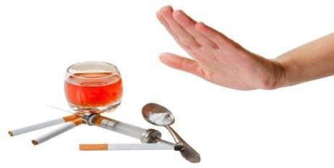
Тема 3. Формирование
умения у подростков противостоять
негативному влиянию сверстников, взрослых.
Представление о манипулятивном общении в подростковой среде. Способы развития у подростков умения распознавать манипуляции в общении со стороны сверстников или взрослых. Способы противостояния негативному давлению со стороны окружающих.
Практическая работа с использованием ролевых игр и упражнений по обучению навыкам эффективного поведения в ситуации группового давления, манипулирования.

Slide 60
Тематика бесед с подростками
«Начиная путь» - создание благоприятных условий для работы в
группе.
«Еще не лев, уже не львенок…» - формирование основ знаний о психологических особенностях своего возраста.
«Каков Я на самом деле?» - формирование комплексного представления
подростка о себе.
«И на солнце есть пятна» - укрепление самооценки, позитивного самоотношения; раскрытие своих сильных и слабых сторон.
5. «Школа общения»
диапазона
- развитие социальной восприимчивости;
способов межличностного общения в
расширение
микросоциальном окружении.
«Будь собой, но в лучшем виде…» - развитие способности понимания своих положительных и отрицательных качеств.
«Перекресток души» - осознание мысли о том, что каждый человек часто находится в ситуации нравственного выбора и этот выбор и дальнейшая жизнь зависит, от того, какие силы в человеке возьмут верх.

Slide 61
«Точка опоры» - Ффрмирование убеждения в том, что любые проблемы и трудности могут быть разрешены, что в каждом человеке есть потенциал для преодоления жизненных трудностей.
«Мои проблемы» - обучение осознанию своих проблем и поиску конструктивного способа их решения.
«Свобода или рабство?» - информирование о причинах и механизмах
формирования зависимого поведения, его видах, последствиях.
«Не оступись – перед тобой пропасть» - осознание собственной уязвимости перед наркотиками, информирование об опасности наркотиков, о мотивах их употребления.
«Не иди вслепую по минному полю» - Информирование подростков о
конкретных ситуациях, представляющих для них опасность.
«Мне плохо» - формирование навыков самоанализа и наблюдения через сознание внутренних состояний.
«Посмотри правде в глаза» - углубленное понимание проблем зависимости от психоактивных веществ.

Slide 62
«Рубикон перейден?» - осознание того, что все люди совершают ошибки, имеют на это право и должны учиться на своих ошибках, но есть ошибки, которые ведут за собой необратимые последствия (проба наркотиков).
«S.O.S» - формирование адекватного восприятия потребности в помощи.
«Любому кораблю нужен курс» -прояснение смысло-жизненных
установок; помощь в определении личностных ценностей.
«Звездная карта моей жизни» - формирование активной установки по отношению к собственному жизненному пространству-организации своей жизни, развитие способности к построению долговременных жизненных планов.
«Сделав первый шаг…» - закрепление полученных представлений, актуализация сформированных личностных новообразований.
«Через тернии к звездам!» - коррекция системы личностных ценностей; углубление представлений о способности человека самостоятельно строить свою жизнь, преодолевая трудности и конструктивно решая проблемы.

Slide 63
Тематика бесед для работы с родителями
1. «Ваш ребенок становиться взрослым» - повышение
подростка,
информированности о психологических особенностях
проблем, свойственных данному возрасту.
«Как помочь своему ребенку противостоять наркотикам» - преодоление защитной позиции родителей-отрицания возможности приобщения своих детей к табаку, алкоголю и наркотикам, осознание уязвимости подростков перед наркотиками.
«Будущее Вашего ребенка» - формирование устойчивой мотивации родителей к проблемно-преодолевающему, социально поддерживающему и развивающему поведению в семье.
Формы реализации программы: тематические мероприятия + методы активного обучения (дискуссии, тренинги, игры, анализ конкретных
ситуаций).

Slide 64
Ответственность за хранение и употребление ПАВ
По общему правилу уголовная ответственность
наступает по
ч.2 ст. 20 УК,
достижению 16 лет.
Однако, в отдельных случаях, предусмотренных
ответственность наступает с 14 лет.
Так, лицо совершившее "хищение либо вымогательство наркотических средств или психотропных веществ" (ст. 229.) подлежит уголовному наказанию с 14 лет, а такое преступление, как "незаконное изготовление, приобретение, хранение, перевозка, пересылка либо сбыт наркотических средств или психотропных веществ" (ст. 228) подлежит уголовной ответственности с 16 лет.
Отличительным признаком преступлений, предусмотренных ст. 228 и ст.
229 УК является предмет посягательства: наркотические средства и психотропные вещества.

Slide 65
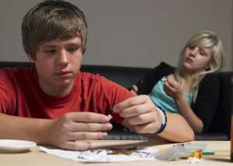
Ст. 228 - Незаконное изготовление, приобретение, хранение, перевозка, пересылка либо сбыт наркотических средств или психотропных веществ может быть вменена виновному лишь при условии незаконного приобретения или хранения наркотических средств или наркотических веществ в крупном размере.
К крупным размерам отнесены наркотические средства в следующих количествах: марихуана высушенная - от 0,1 до 500 г., гашиш (анаша) от 0,1 до 100 г., гашишное масло от 0,05 до 50 г., опий от 0,1 до 10 г., маковая солома высушенная от 0,2 до 250 г., морфин от 0,01 до 1г., героин до 0,005, кокаин от 0,01 до 1 г.

Slide 66
Незаконное приобретение или хранение без цели сбыта наркотических средств или психотропных веществ в крупном размере - наказывается лишением свободы на срок до трех лет.
Незаконные приобретение или хранение в целях сбыта, изготовление, переработка, перевозка, пересылка либо сбыт наркотических средств или психотропных веществ - наказывается лишением свободы на срок от трех до семи лет с конфискацией имущества или без таковой. Те же деяния совершенные: группой лиц по предварительному сговору; неоднократно; в отношении наркотических средств или психотропных веществ в крупном размере, - наказываются лишением свободы на срок от пяти до десяти лет с конфискацией имущества или без таковой.

Slide 67
Преступления, совершенные организованной группой либо в отношении наркотических средств или психотропных веществ в особо крупном размере, - наказываются лишением свободы на срок от семи до пятнадцати лет с конфискацией имущества.
Незаконным приобретением наркотических средств или психотропных веществ следует считать их покупку, получение в обмен на другие товары и вещи, в уплату долга, взаймы или в дар, присвоение найденного, сбор дикорастущих конопли или мака, или их частей, а также остатков неохраняемых посевов наркосодержащих растений после завершения их уборки.
Под незаконным хранением наркотических средств или психотропным веществ следует понимать фактическое обладание наркотическими средствами или психотропными веществами лицом, не имеющим на это прав, независимо от места их нахождения и продолжительности времени хранения.

Slide 68
Незаконная перевозка заключается в перемещении наркотических средств и психотропных веществ из одного места в другое любым видом транспорта, независимо от способа транспортировки и места хранения незаконно перемещаемых средств или веществ.
Переноска же наркотических веществ должна рассматриваться в качестве разновидности их хранения. Перевозка может совершаться не только владельцем, но и другими лицами, получившими их на временное хранение.
Незаконная пересылка наркотических средств или психотропных веществ заключается в их отправке из одного места в другое по почте или багажом, а также путем использования животных. Транспортировка этих средств и веществ осуществляется без участия отправителя.

Slide 69
Наиболее опасной формой
распространения
(реализации)
наркотических средств или психотропных веществ
является их
незаконный сбыт, т.е. "любых способы их распространения (продажа, дарение, обмен, уплата долга, дача взаймы, введение инъекции другому лицу и т.п.).
В связи с тем, что рассматриваемые преступления часто совершаются лицами, которые сами употребляют наркотики, в том числе имеющими уже диагноз "наркомания" или "токсикомания", надо помнить о необходимости проведения судебно - медицинской экспертизы.
Как правило, наркоманы признаются вменяемыми в отношении совершенных ими общественно опасных деяний. Объясняется это тем, что сознательно употребляющее наркотики лицо, даже попав в зависимость от них, отдает себе отчет в своих действиях, когда приводит себя с состояние наркотического опьянения.

Slide 70
Приложения
Рекомендации по установлению позитивного контакта:
Контакт глаз (но не взгляд в упор!).
Соблюдение «личной» дистанции: 0,5 – 1,2м.
«Открытая» поза:
развернутая к собеседнику,
отсутствие барьера (например: стол, стул) между собеседниками,
на одном уровне (оба стоя или оба сидя),
избегать скрещивания рук на груди.
Доброжелательное, приветливое выражение лица.

Slide 71
Предпосылки, способствующие конструктивному общению:
Умение понимать и принимать себя (и других) таким, какой есть. Как следствие у другого человека возникает ощущение безопасности за свою личностную территорию и формируются доверительные отношения.
Умение открыто принимать чувства, мысли, идеи другого человека без
ощущения обязанности делать их своими.
Умение отделять друг от друга человека, позицию и проблему.
Умение понимать и принимать свои чувства и эмоции.
Умение говорить о своих потребностях и желаниях.
Умение понимать и контролировать свои установки и стереотипы, т.е.
заранее не приписывать реакцию другому человеку.
Умение гибко смотреть на ситуацию.

Slide 72
Рекомендации по конструктивному общению:
Уместность (без посторонних).
Своевременность.
Искренний интерес к человеку.
Обращайте внимание на эмоции при ответах. Часто они говорят больше, чем сами слова.
Старайтесь поддерживать позитивный стиль разговора. Больше используйте
вопросы типа: ―Что стало лучше?‖, ―Как тебе это удалось?‖ и др. Даже если это не так,
пусть он сам расскажет вам, как собирается исправляться.
Задавайте открытые вопросы (предполагающие развернутые ответы, а не односложные ―да‖ или ―нет‖):
Мне интересно, как ты…
Что? Каким образом?
Что, тебе кажется… Что, по-твоему…
Как на твой взгляд…
Задавая вопросы, избегайте слова ―почему?‖. Отвечая на подобный вопрос, собеседник будет невольно защищать свою позицию. Лучше спросить ―Что произошло?‖ или ―Как это случилось?‖.
Используйте техники эффективного слушания и психологической поддержки.

Slide 73
Памятка для сотрудников образовательных учреждений
Что необходимо предпринимать преподавателю, при подозрении, что обучающийся употребляет психоактивные вещества
Целесообразно при первом контакте избегать репрессивной и осуждающей тактики, постараться убедить ребенка в необходимости обращения за медицинской помощью. Указать на недопустимость появления в школе в состоянии одурманивания, вовлечения сверстников в потребление психоактивных веществ, сообщить, что в
этом случае администрация школы будет действовать в установленном для такой ситуации порядке.
Предложение помощи подростку должно быть корректным и, если ситуация позволяет, ненавязчивым.
Недопустимо разглашение информации о заболевании подростка, поскольку это приводит к полному прекращению продуктивного контакта.
Необходимым представляется информировать учащегося и его родителей об учреждениях, оказывающих наркологическую помощь несовершеннолетним. Особо следует сказать о возможности
анонимного лечения. Целесообразна информация о реально работающих с этой проблемой общественных организациях.

Slide 74
5. При работе с подростком, употребляющим психоактивные вещества, надо точно знать, какова ситуация в семье подростка, могут ли родители реально влиять на поведение своего ребенка, каково его микросоциальное окружение по месту жительства.
Алгоритм действий, если у Вас возникли подозрения, что подросток употребляет наркотики должен быть следующим:
Корректно сообщить о своих подозрениях родителям или опекунам подростка.
При подозрении на групповое потребление наркотиков необходимо вести повторные беседы с родителями всех членов
―наркоманической‖ группы, в некоторых случаях, это целесообразно осуществить в виде собраний с приглашением специалиста, занимающегося вопросами подростковой наркологии.
Предоставить подросткам и их родителям информацию о возможности анонимного обследования и лечения, указать адреса и телефоны организаций, работающих в таком режиме.

Slide 75
Если у Вас возникли подозрения в том, что подросток находится в
состоянии наркотического опьянения, то в таком случае необходимо:
Удалить учащегося из класса, отделить его от одногруппников.
Срочно вызвать Скорую помощь.
Немедленно поставить в известность руководителей колледжа.
В случае, если состояние подростка может быть расценено как состояние наркотического или алкогольного опьянения, немедленно известить о случившемся родителей или опекунов подростка.
Нецелесообразно проведение немедленного разбирательства причин и обстоятельств употребления алкоголя или наркотиков.

Slide 76
Что нужно делать при “передозировке психоактивных веществ”
Самым грозным осложнением употребления наркотиков и токсических средств является передозировка. В этом случае может наступить смерть от остановки дыхания, сердца или перекрытие рвотными массами дыхательных путей. Важно вовремя оказать первую помощь и вызвать
―скорую медицинскую помощь‖. Признаками передозировки являются: потеря сознания, резкая бледность, неглубокое и редкое дыхание, плохо прощупываемый пульс, отсутствие реакции на внешние раздражители, рвота.
Этапы оказания первой помощи при передозировке наркотиков
Вызвать скорую помощь.
Уложить, повернуть на бок.
Очистить дыхательные пути от рвотных масс.
Следить за характером дыхания до прибытия врачей.
При частоте дыхательных движений 8-10 в минуту искусственное дыхание «Рот-в-рот»

Slide 77
Список литературы
Ананьева, Г. Родителям о наркотиках и наркомании [Текст] / Г. Андреева, Т. Андреева, В.Ловчев. — Казань, 1999. - 342с.
Березин, С.В. Психология ранней наркомании [Текст] / С.В. Березин, К.С.
Лисецкий - Самара, 2000. - 407с.
Битенский, В.С. Наркомания у подростков [Текст] / В.С. Битенский. Киев.1988.- 372с.
Игры: обучение, тренинг, досуг [Текст] / Под.ред. В.В. Петрусинского-
М.,1994. - 105с.
Кривцова, С.В. Практическое руководстводля школьного психолога [Текст] / Е.А. Мухаматулина .- М.,1997. - 248с.
Крыжановская, Л.М. Психология семьи: проблемы психолого-педагогической реабилитации [Текст] / Л.М. Крыжановская. - М., 2005 – 156 с.
Личко, А.Е. Подростковая наркомания [Текст] / А.Е. Личко, В.С. Битенский. -
М., 1991. - 334с.
Маюров, А. Н. Антинаркотическое воспитание школьников [Текст] / А.Н. Маюров // Основы социальной педагогики / Под ред. В.А. Попова. — Владимир, 1995. - 470с.
Жинот Хайм «Родители и подросток» [Текст] / Х. Жинот. Феникс, 1997. – 135 с.

Slide 78
СПАСИБО ЗА ВНИМАНИЕ!

